Slide 1
Chapter X1
UI Search Bar

Slide 2
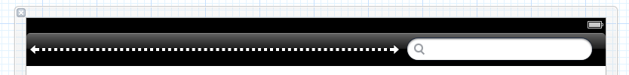
Example: Search Bar (1)
1. สร้าง iPad Project ใหม่ เลือก template เป็น View-based Application ตั้งชื่อว่า “MySearchSample”
2. เพิ่ม Tool Bar มาวางไว้บน view ของ MySearchSampleViewController.xib เปลี่ยน Style เป็น “Black Opaque”
3. นำ Flexible Space Bar Button Item และ Search Bar มาวาง ดังรูป
4. วาง Label ลงบน view และผูก IBOutlet เพื่อใช้แสดงผลจากการเลือกค่าในผลลัพธ์

Slide 3
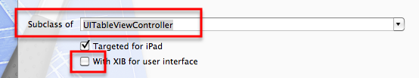
Example: Search Bar (2)
5. เพิ่ม UIViewController ใหม่เข้าไปใน project โดยเลือกจาก File -> New -> New File… -> Cocoa Touch เลือก UIViewController subclass
6. เลือก “Subclass of” เป็น UITableViewController เลือก “Targeted for iPad” และ เอา check “With XIB for user interface” ออก ตั้งชื่อว่า SearchResultViewController

Slide 4
Example: Search Bar (3)
7. เพิ่ม property ประเภท NSArray ชื่อ result ใน SearchResultViewController.h
8. เพิ่ม protocol SearchResultViewControllerDelegate ใน SearchResultViewController.h
9. เพิ่ม delegate object ใน SearchResultViewController.h
#import <UIKit/UIKit.h>
@protocol SearchResultViewControllerDelegate
- (void)didSelectResultItem:(NSString *)selectedResult;
@end
@interface SearchResultViewController : UITableViewController {
id delegate;
NSArray *result;
}
@property(nonatomic, retain)id<SearchResultViewControllerDelegate> delegate;
@property(nonatomic, retain)NSArray *result;
@end
10. เพิ่ม Synthesize ของ property ใน SearchResultViewController.m
@implementation SearchResultViewController
@synthesize result;
@synthesize delegate;

Slide 5
Example: Search Bar (4)
11. Implement delegate method ของ table view datasource และ delegate
- (NSInteger)numberOfSectionsInTableView:(UITableView *)tableView
{
return 1;
}
- (NSInteger)tableView:(UITableView *)tableView numberOfRowsInSection:(NSInteger)section
{
return [result count];
}
(UITableViewCell *)tableView:(UITableView *)tableView cellForRowAtIndexPath:(NSIndexPath *)indexPath
{
static NSString *CellIdentifier = @"Cell";
UITableViewCell *cell = [tableView dequeueReusableCellWithIdentifier:CellIdentifier];
if (cell == nil) {
cell = [[[UITableViewCell alloc] initWithStyle:UITableViewCellStyleDefault reuseIdentifier:CellIdentifier] autorelease];
}
cell.textLabel.text = [result objectAtIndex:indexPath.row];
return cell;
}
- (void)tableView:(UITableView *)tableView didSelectRowAtIndexPath:(NSIndexPath *)indexPath
{
[self.delegate didSelectResultItem:[result objectAtIndex:indexPath.row]];
}

Slide 6
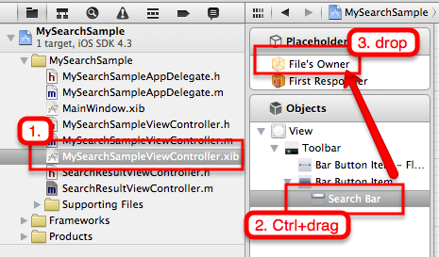

Example: Search Bar (5)
12. เปิด MySearchSampleViewController.xib ทำการผูก delegate ของ Search Bar เข้ากับ File’s Owner
4. เลือก delegate
13. ผูก IBOutlet ให้กับ Bar Button Item ของ Search Bar และให้ชื่อว่า “searchBarBtnItem”

Slide 7
Example: Search Bar (6)
14. เพิ่ม code ใน MySearchSampleViewController.h
#import <UIKit/UIKit.h>
#import "SearchResultViewController.h"
@interface MySearchSampleViewController : UIViewController <UISearchBarDelegate, SearchResultViewControllerDelegate>
{
SearchResultViewController *searchResultViewController;
UIPopoverController *popOverResult;
NSArray *provinces;
NSMutableArray *searchResultArray;
}
@end

Slide 8
Example: Search Bar (7)
15. เพิ่ม code ใน method viewDidLoad: ของ MySearchSampleViewController.m
- (void)viewDidLoad
{
[super viewDidLoad];
provinces = [[NSArray alloc] initWithObjects: @"กรุงเทพฯ", @"อยุธยา", @"กำแพงเพชร", @"อุดรธานี", @"อุบลราชธานี",
@"สงขลา", @"สกลนคร", @"นครสวรรค์", @"พิษณุโลก", @"ขอนแก่น",
@"เชียงราย", @"เชียงใหม่", @"ลำพูน", @"ร้อยเอ็ด", @"มหาสารคาม",
@"พังงา", @"ภูเก็ต", @"ระนอง", @"ระยอง", @"กระบี่",
@"ชุมพร", @"สมุทรสาคร", @"สมุทรสงตราม", @"ชลบุรี", @"ชัยนาท",
@"สุราษฏ์ธานี", @"นครราชสีมา", @"นครศรีธรรมราช", @"นครนายก", @"ลำปาง", nil];
searchResultArray = [[NSMutableArray alloc] init];
searchResultViewController = [[SearchResultViewController alloc] init];
searchResultViewController.delegate = self;
popOverResult = [[UIPopoverController alloc] initWithContentViewController:searchResultViewController];
}

Slide 9
Example: Search Bar (8)
16. เพิ่ม code ใน method viewDidUnLoad: ของ MySearchSampleViewController.m
- (void)viewDidUnload
{
[searchResultArray release];
searchResultArray = nil;
[popOverResult release];
popOverResult = nil;
[searchResultViewController release];
searchResultViewController = nil;
[super viewDidUnload];
}
17. Implement method “didSelectResultItem:” เพื่อรับค่าที่เลือกใน pop over มาแสดงผลบน label ที่เตรียมไว้
- (void)didSelectResultItem:(NSString *)selectedResult {
[popOverResult dismissPopoverAnimated:YES];
lblSelectedResult.text = selectedResult;
}

Slide 10
Example: Search Bar (9)
18. Implement method “searchBar:textDidChange:” เพื่อ filter ข้อมูลใน array และแสดงผล จากการ search บน pop over
(void)searchBar:(UISearchBar *)searchBar textDidChange:(NSString *)searchText
{
if ([searchText isEqualToString:@""]) {
[popOverResult dismissPopoverAnimated:YES];
} else {
[searchResultArray removeAllObjects];
for (NSString *s in provinces) {
NSRange textRange;
textRange =[s rangeOfString:searchText];
if(textRange.location != NSNotFound)
{
[searchResultArray addObject:s];
}
}
searchResultViewController.result = searchResultArray;
[searchResultViewController.tableView reloadData];
[popOverResult presentPopoverFromBarButtonItem:searchBarBtnItem
permittedArrowDirections:UIPopoverArrowDirectionUp
animated:YES];
}
}

Slide 11
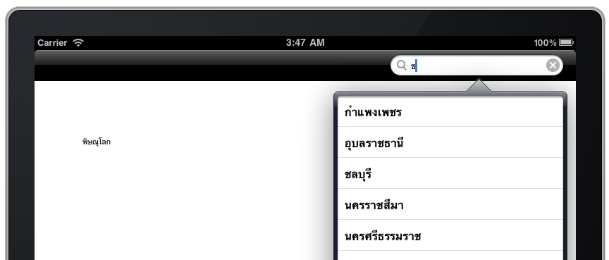
Example: Search Bar (10)
19. Run เพื่อดูผลลัพธ์

Slide 12
UI Search Bar and Search Display

Slide 13
Exercise: iPhone Search Bar
จงสร้าง iPhone Application เพือใช้ค้นหาชื่อจังหวัด โดยใช้ Search Bar and Search Display
Hint:
Search Bar and Search Display Controller เป็น controll ที่ผสมกันระหว่าง Search Bar และ UI Table View Controller
เมื่อวาง Search Bar and Search Display เราจะได้ control 2 ตัว (ต่างจากตัวอย่างข้างต้นที่มีแค่ Search Bar อย่างเดียว) แล้ว Xcode จะทำการเชื่อม delegate และ outlet ต่างๆ ให้อัตโนมัติ (ลองดูจาก outlet ของ Search Bar และ object ของ Search Display Controller)
ให้ implement delegate 3 ตัว คือ UISearchDisplayDelegate, UITableViewDataSource, UITableViewDelegate
Implement การ search ใน method - (BOOL)searchDisplayController:(UISearchDisplayController *)controller shouldReloadTableForSearchString:(NSString *)searchString; โดย return YES เพื่อให้ table view ใน search display refresh ค่า (NO คือ refresh เอง โดยใช้คำสั่ง [self.searchDisplayController.searchResultsTableView reloadData]; )

